Slide 1
verteilte
statuswebsite
Umgesetzt mit kubernetes und einer microservice-architektur

Slide 2
Ziele
Messung der Erreichbarkeit von mehreren Webseiten
Messungen sind konfigurierbar
Einfache Darstellung der Messergebnisse

Slide 3
Entwicklungsumgebung
Ansible
Erstellung von Produktions- und Entwicklungsumgebung
Vagrant
Verwaltung der Entwicklungsumgebung
Kubernetes
Forge
Bau und Start von Docker-Containern im Kubernetes-Cluster

Slide 4
Entwicklungsablauf
Entwicklung auf lokalem Rechner
SSH in die Vagrant-Umgebung
Bauen und Starten von Microservices im lokalen Kubernetes-Cluster
Wiederholen von Schritten 1-3 bis zum Commit auf remote Repository

Slide 5
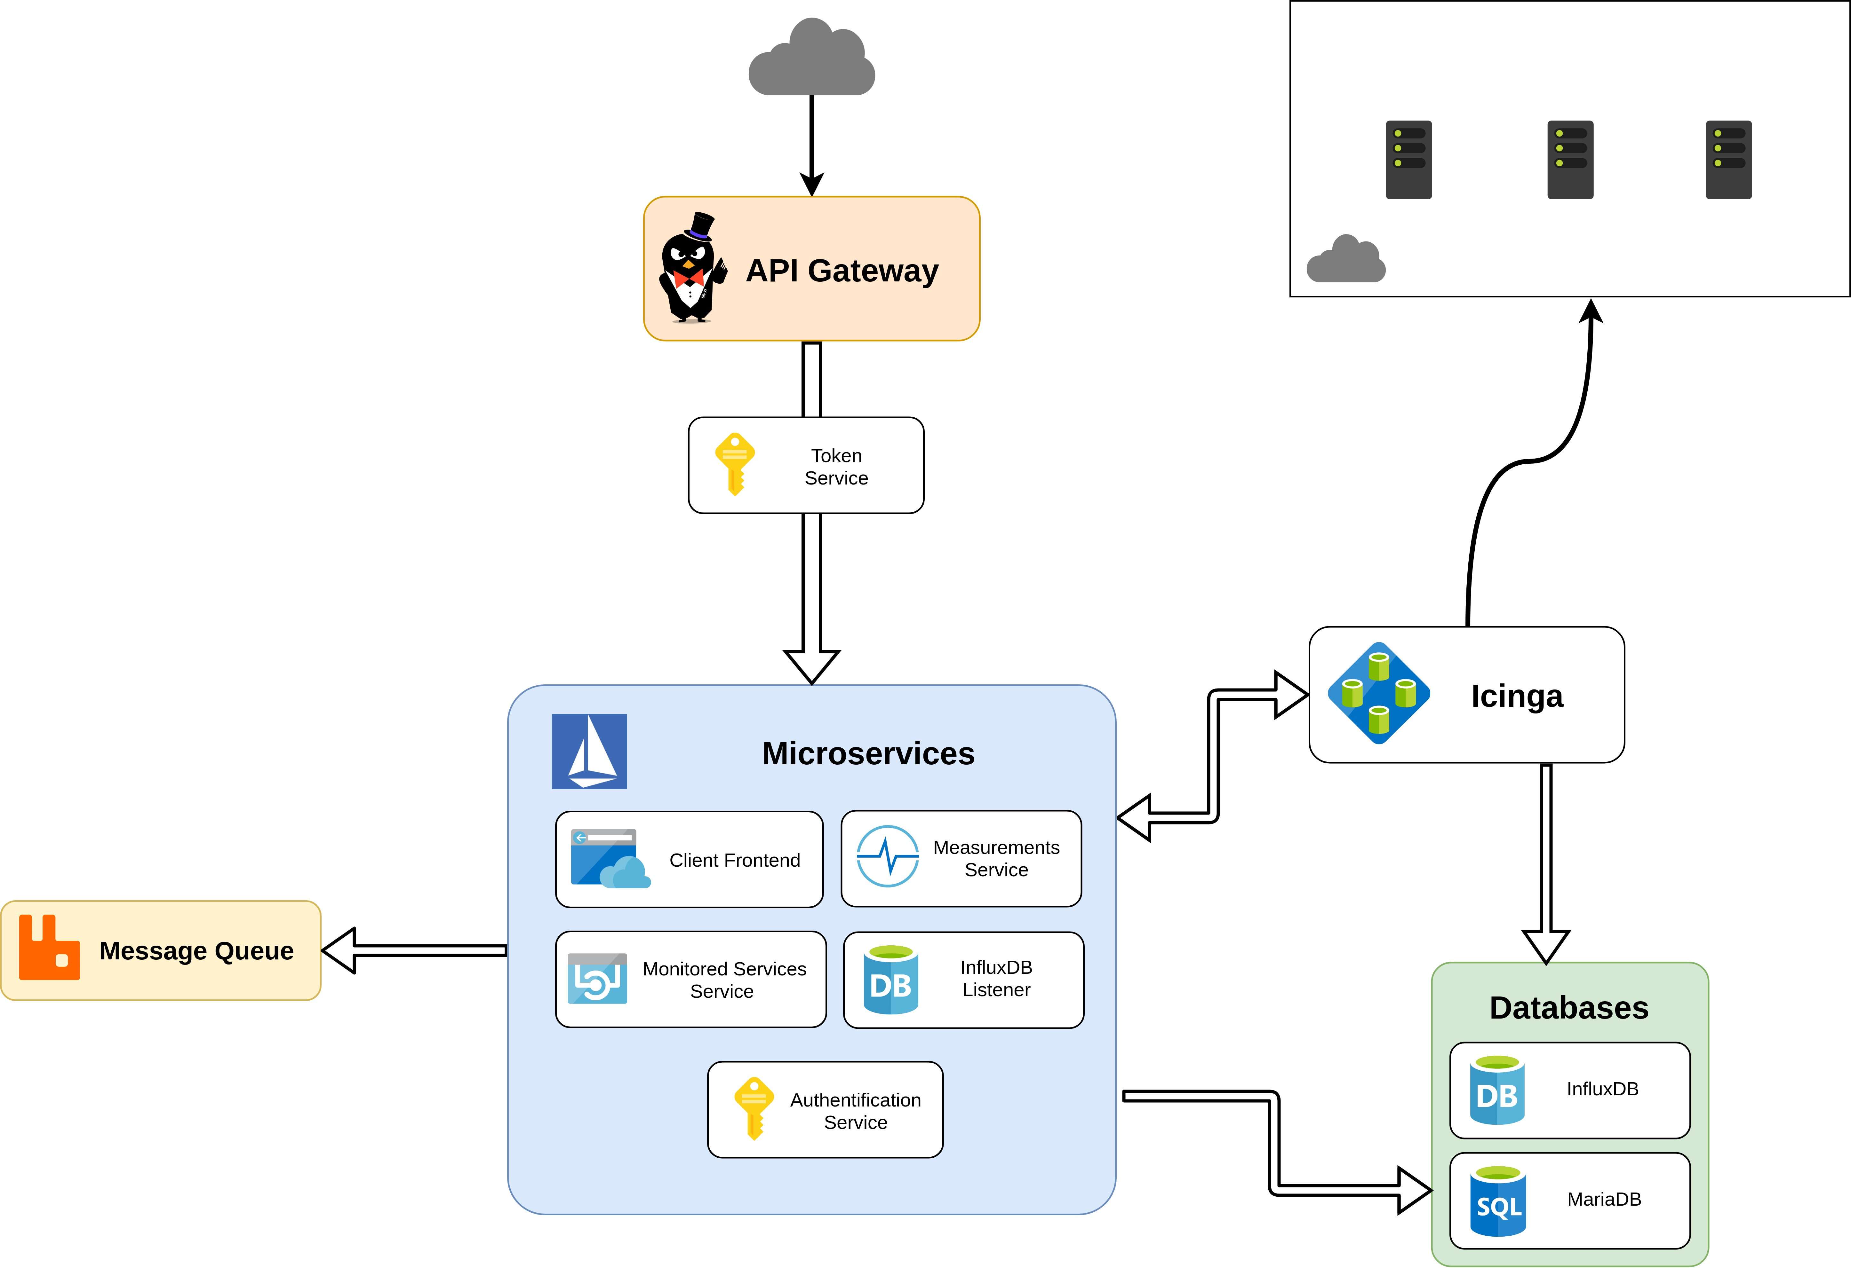

Slide 6
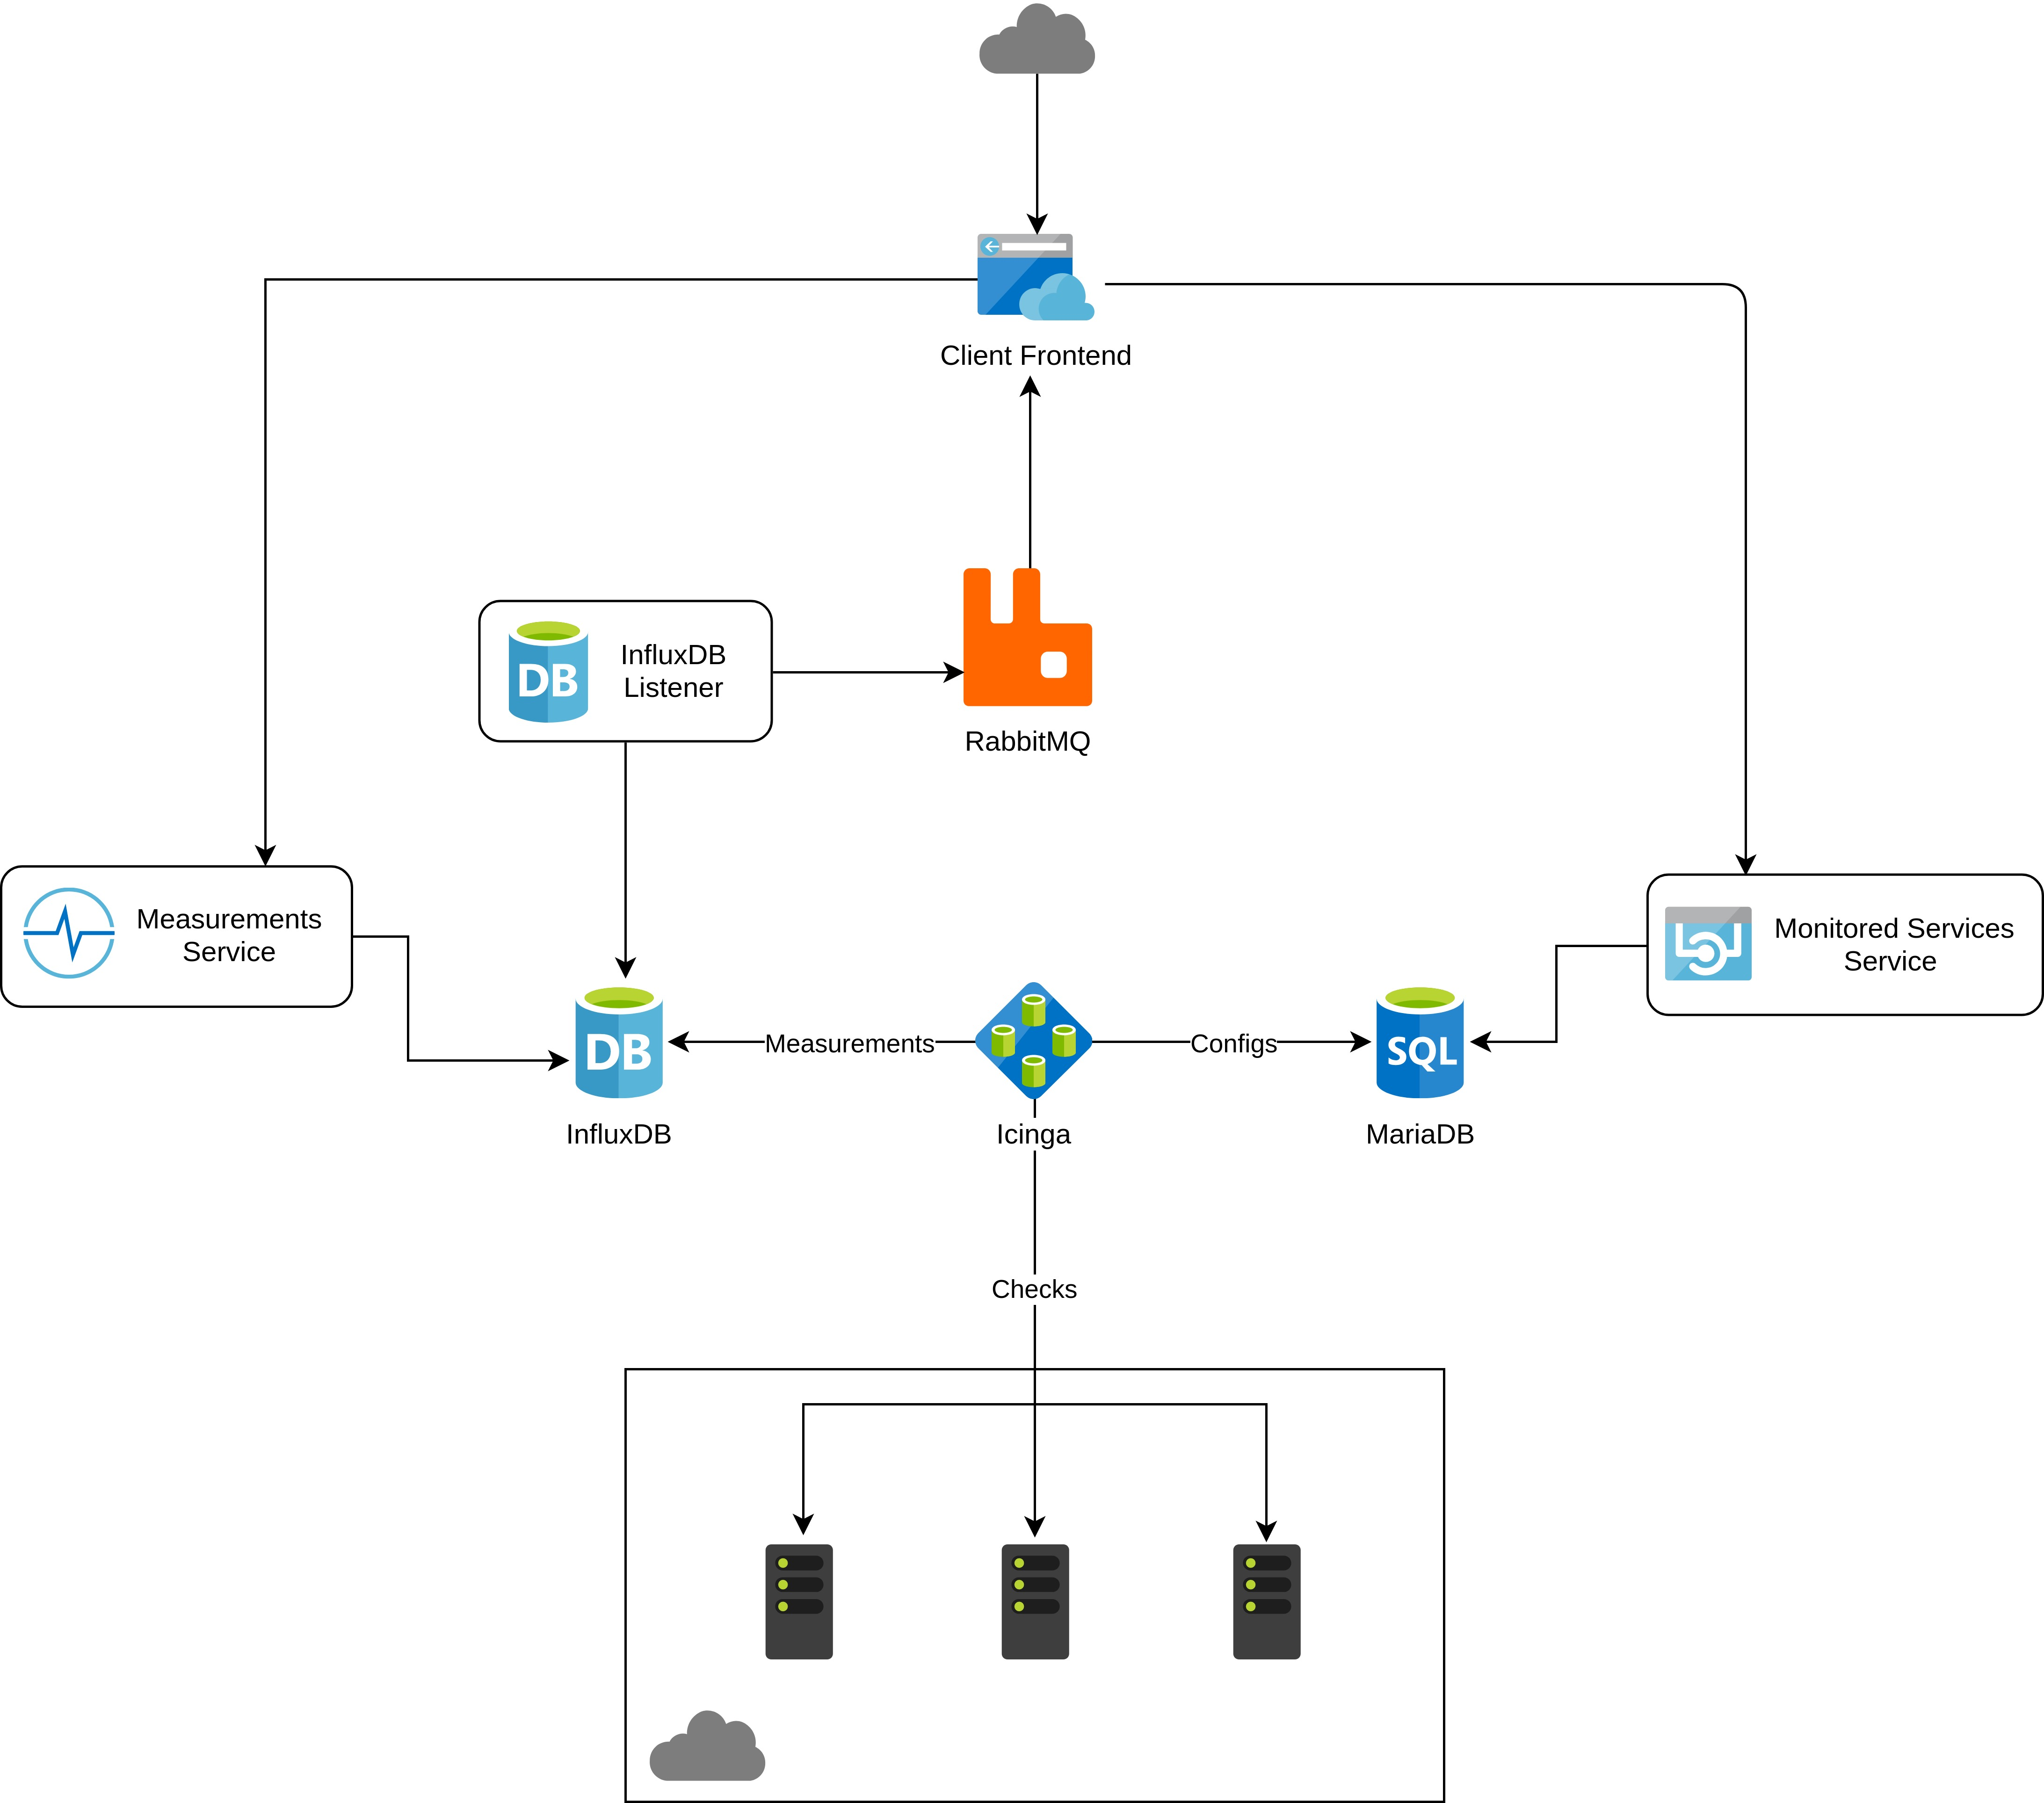

Slide 7
Live-Demo Adresse: vs-status.de Git: git.cs.upb.de/fejp

